Slide 1

Analisi strutturale del Darkweb
Andrea D’Orazio – Advanced Data Science – A.A. 2025/26

Slide 2
Cos’è il Darkweb?
Differente dal WWW tradizionale
Domini sotto .onion (Tor network)
Anonimato e privacy
Hash (indirizzi a 16 caratteri)

Slide 3
Descrizione del Dataset
Fonte
Struttura
Index of Complex Networks (ICON)
https://santafe.edu/~aaronc/shared/darkweb_2017.zip
Darkweb graph 2017
7,178 nodi (domini .onion)
25,104 archi (hyperlink)
Network diretto e pesato

Slide 4
Domande di Ricerca
La rete del dark web presenta un’elevata presenza di domini isolati e una struttura complessivamente frammentata in più componenti?
La connettività della rete è sostenuta da pochi domini altamente centrali?
Esistono domini che svolgono un ruolo critico di intermediazione nella rete?
Il darkweb mostra caratteristiche di small-world o scale-free network nonostante la sua sparsità?
La rete è più vulnerabile a guasti casuali o ad attacchi mirati?

Slide 5
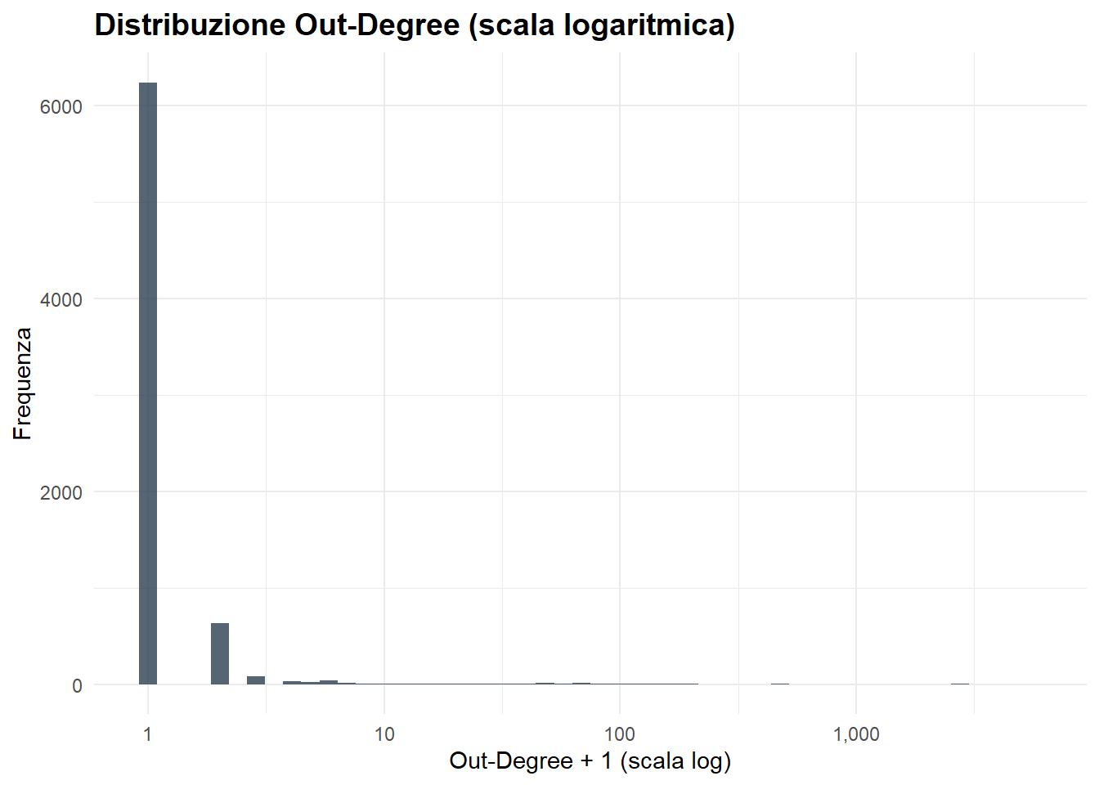
RQ1 - Out-Degree Distribution
87% dei nodi NON linkano nessun altro sito
Mediana out-degree: 0
Max out-degree: 5582

Slide 6
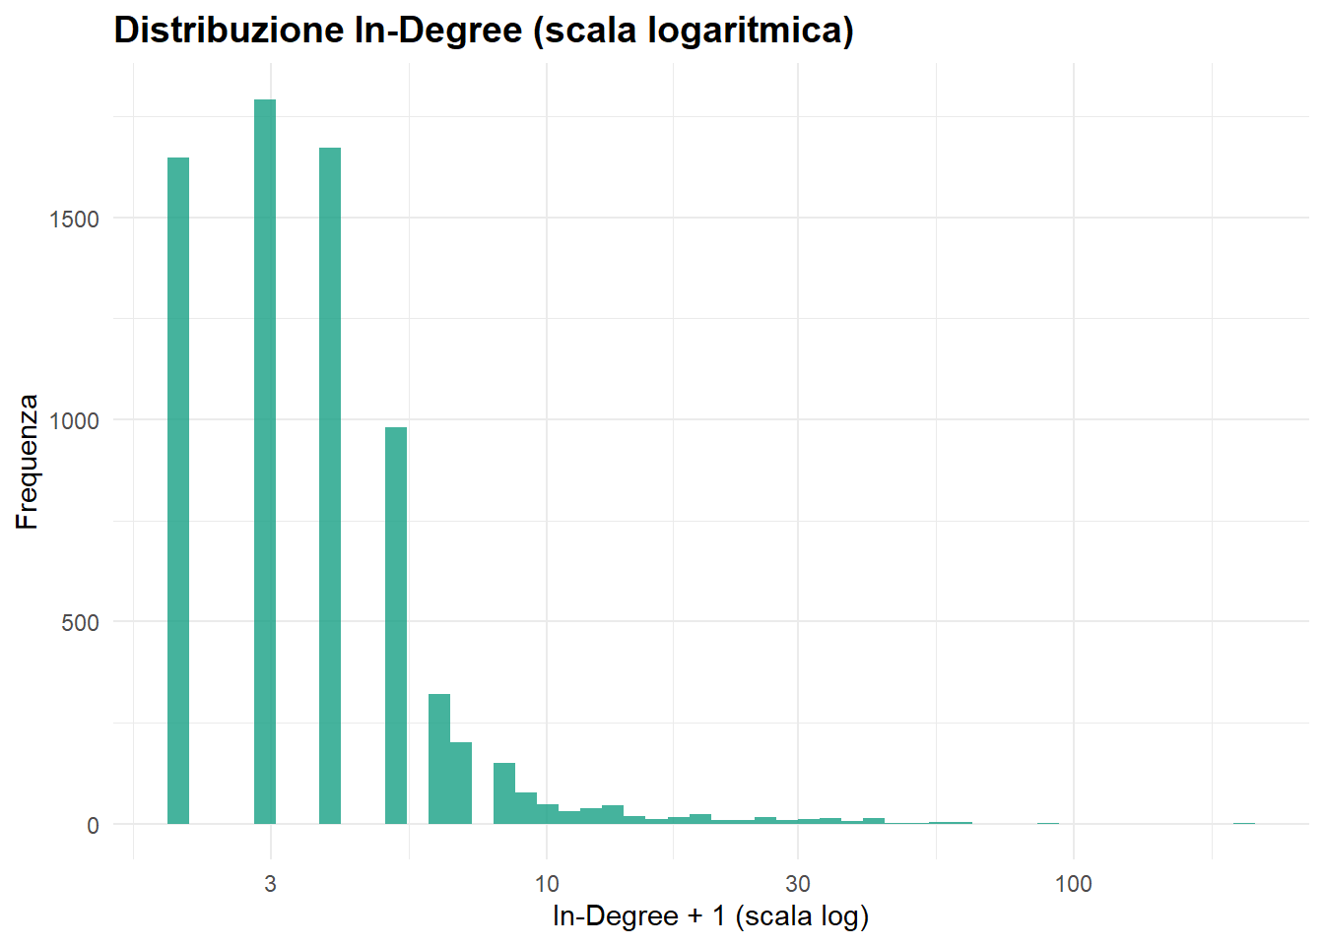
RQ1 - In-Degree Distribution
50% dei nodi con grado entrante uguale a 1 o 2
Mediana in-degree: 3
Max in-degree: 209
Presenza di un CORE e di tante singole componenti

Slide 7
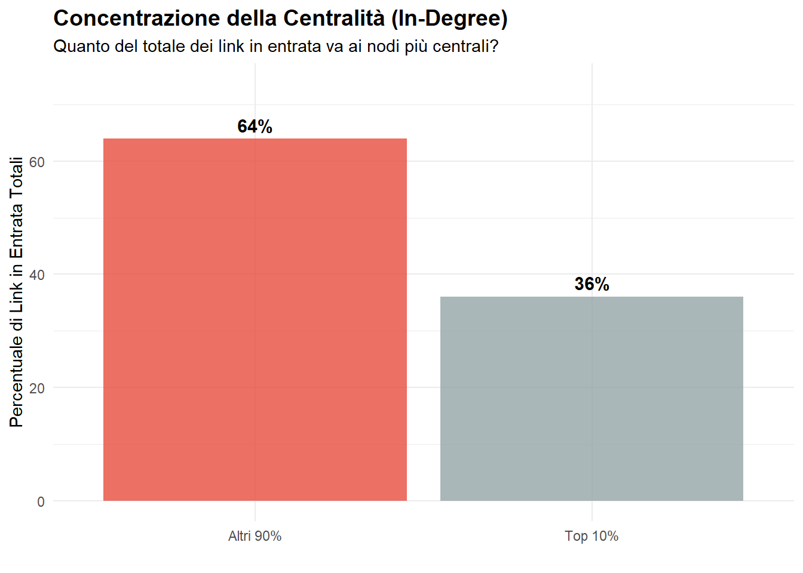
RQ2 - Pochi nodi centrali sostengono la rete?
Top 10% nodi riceve 36% link in entrata
Top 10% detiene 26% PageRank
Struttura hub-and-spoke

Slide 8
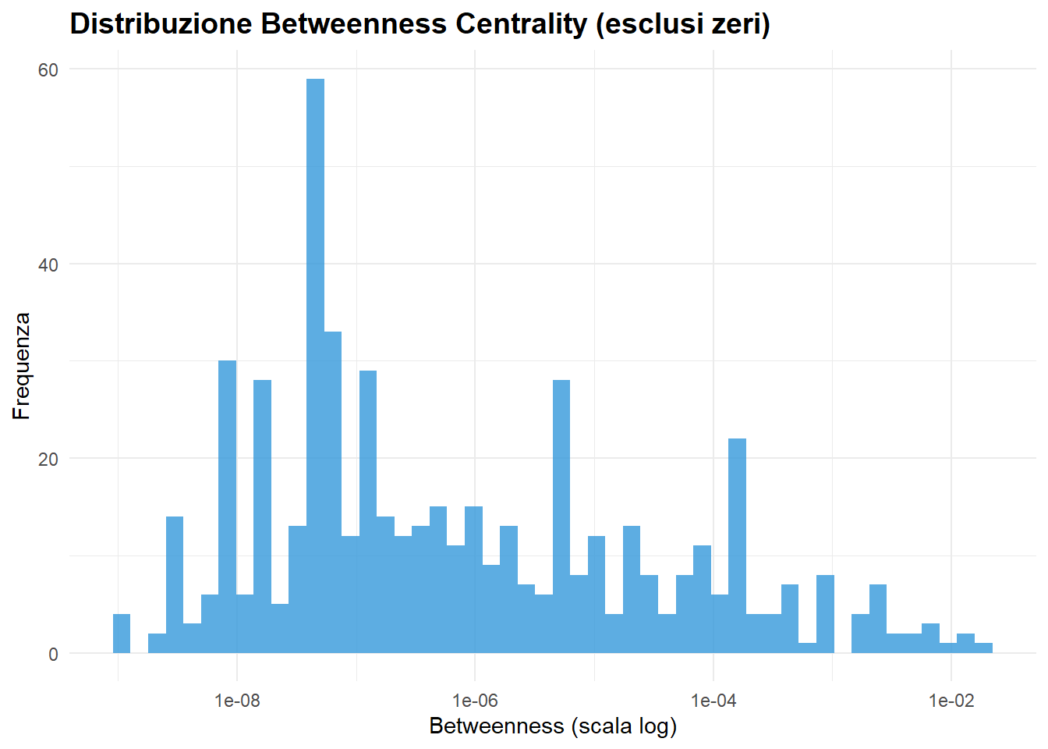
RQ3- Esistono nodi critici di intermediazione?
5% dei domini controlla il 100% della betwenness totale
Esistenza di punti critici
Frammentazione

Slide 9
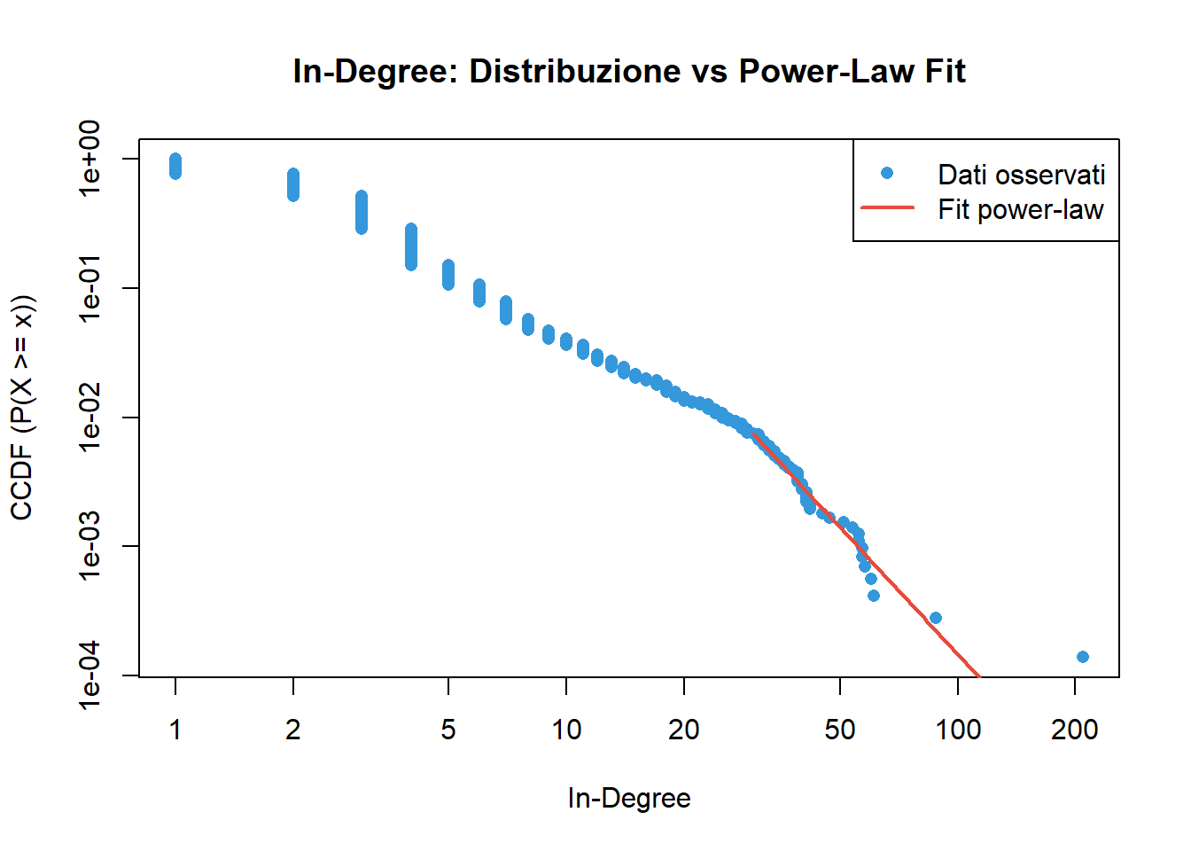
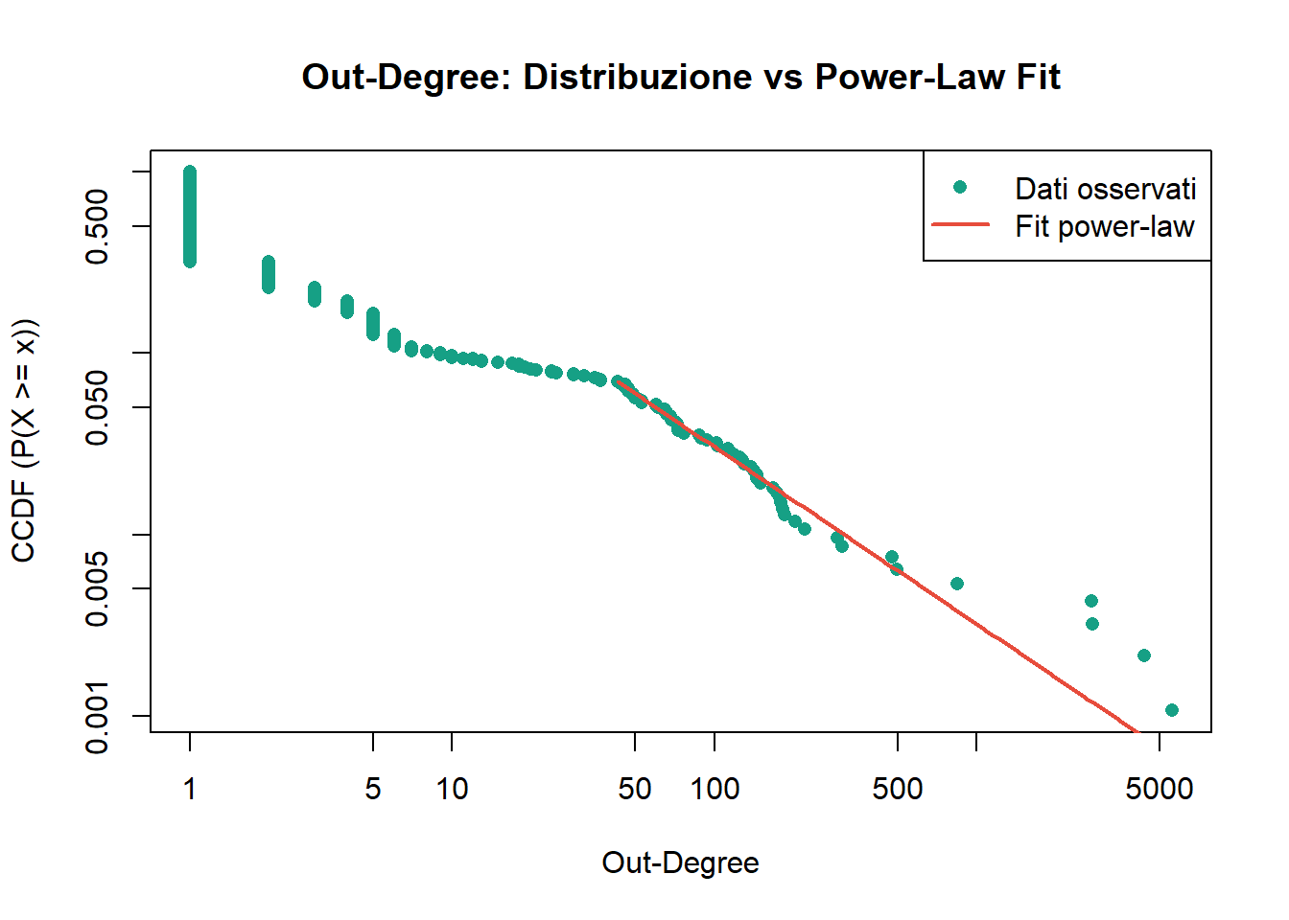
RQ4 - Proprietà scale-free e small-world?

Slide 10
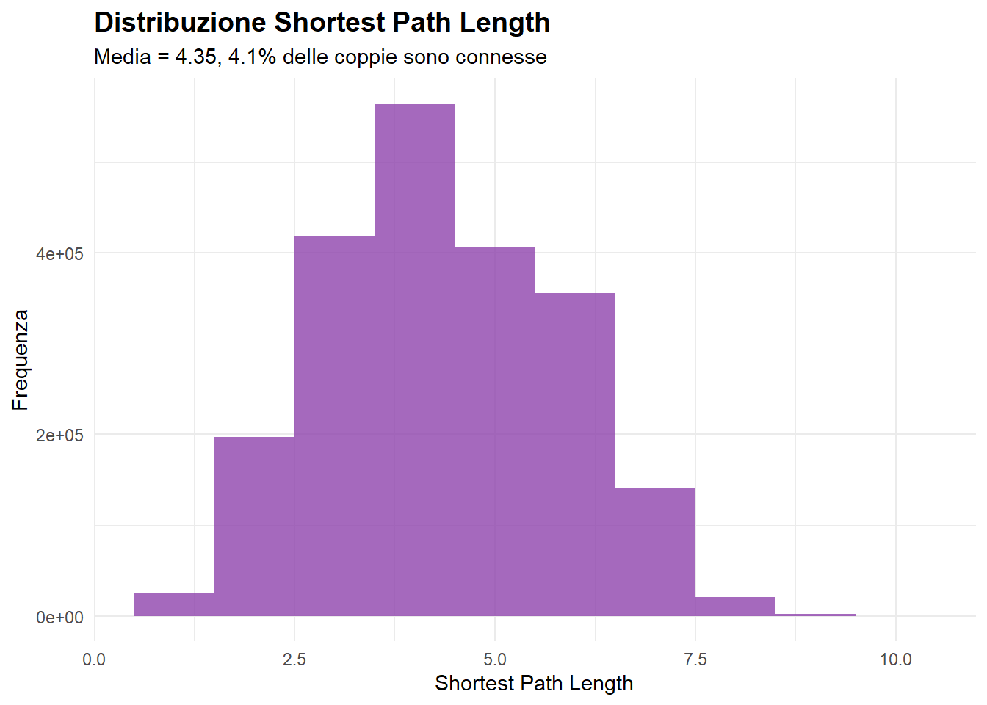
RQ4 – Proprietà Small-World
Distribuzione heavy-tailed
APL Darkweb: 4.351
APL random: 7.14
Q: 6.894

Slide 11
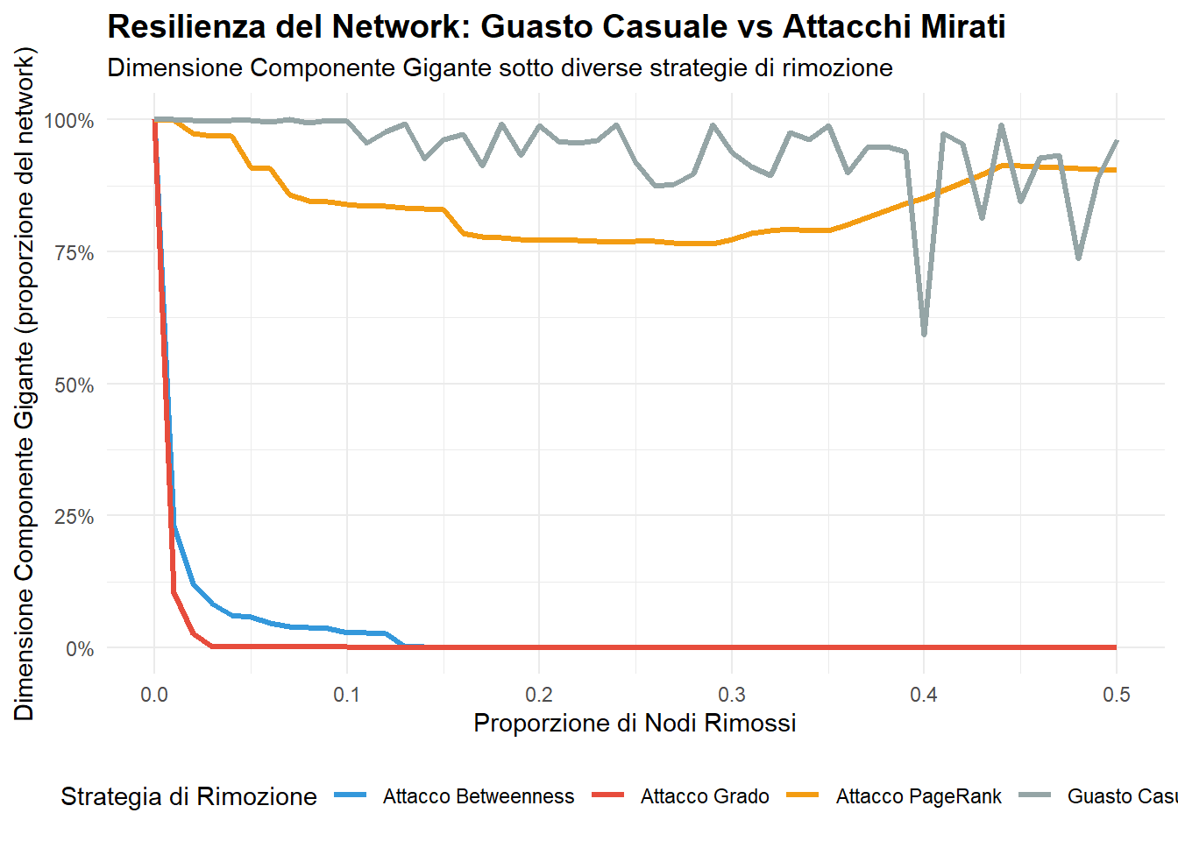
RQ5 - Vulnerabilità ad attacchi mirati
Guasto limitato per attacchi casuali
Collasso della Giant Component per attacchi mirati

Slide 12
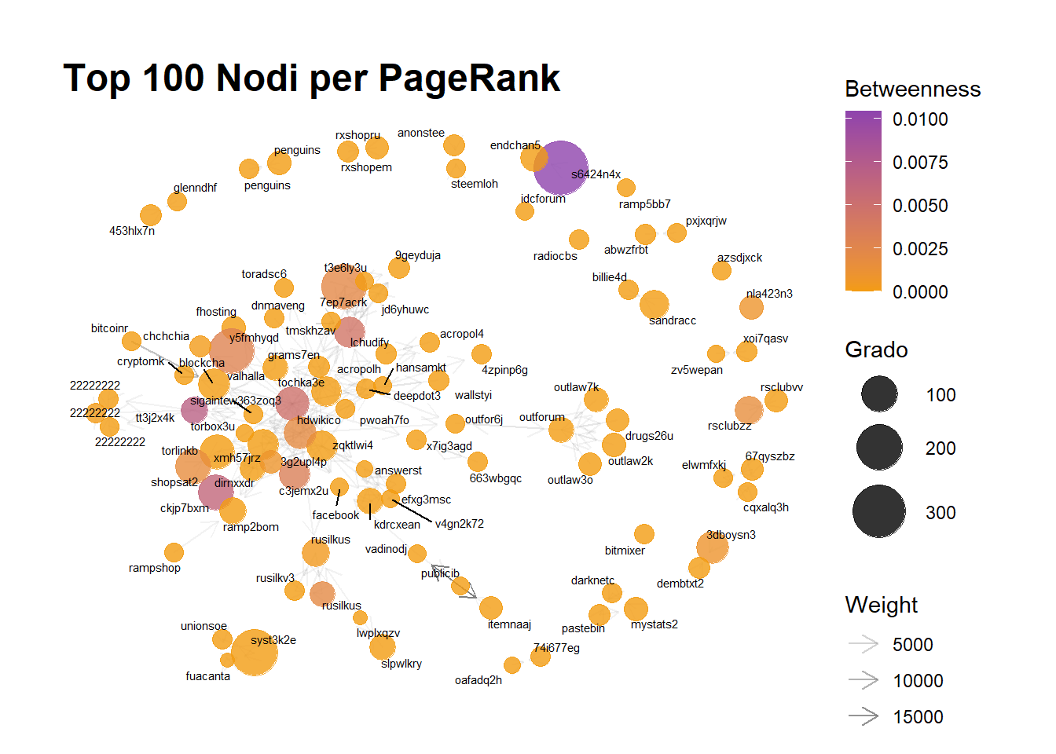
Visualizzazione della rete

Slide 13
Confronto con il WWW
Feature | Dark Web | WWW
Densità | Molto bassa | Alta
APL | 4.35 | 4.27
Navigabilità | Limitata | Elevata
Centralizzazione | Alta | Alta ma più diffusa

Slide 14
Conclusioni
Rete frammentata
Pochi nodi chiave
Struttura coerente con anonimato

Slide 15
Grazie per l’attenzione

